Slide 1
FF:ROM1BFR01 Francouzština I
(pro nefrancouzštináře)
LEÇON 3

Slide 2
PRONOMS PERSONNELS (osobné zámená)
nesamostatné osobné zámená:
- používajú povinne na vyjadrenie osoby a čísla
(ak podmet nie je vyjadrený podstatným menom alebo inak)
- len v spojení so slovesom
je parle
vous regardez

Slide 3
samostatné osobné zámená:
- používa sa najmä po predložke
avec toi pour nous
sans elles
- pri zdôraznení
Moi, je parle trois langues étrangères.
Il habite où, lui ?

Slide 4
číslo | osoba | nesamostatné zám. | samostatné zám.
jednotné | 1. | je (j‘) marche | moi
 | 2. | tu marches | toi
 | 3. muž. rodu | il marche | lui
 | 3. žen. rodu | elle marche | elle
množné | 1. | nous marchons | nous
 | 2. | vous marchez | vous
 | 3. muž. rodu | ils marchent | eux
 | 3. žen. rodu | elles marchent | elles

Slide 5
CONJUGAISON DU VERBE « S‘APPELER »
jednotné č. množné č.
1. je m‘appelle 1. nous nous appelons
2. tu t‘appelles 2. vous vous appelez
3. il/elle/on s‘appelle 3. ils/elles s‘appellent

Slide 6
ÊTRE (byť)
jedn. č. množ. č.
1. je suis 1. nous sommes
2. tu es 2. vous êtes
3. il/elle/on est 3. ils/elles sont
AVOIR (mať)
jedn. č. množ. č.
1. j‘ai 1. nous avons
2. tu as 2. vous avez
3. il/elle/on a 3. ils/elles ont

Slide 7
NÉGATION
slovesný zápor sa tvorí najčastejšie dvojicou výrazov ne ... pas
v jednoduchých slovesných tvaroch, ne stojí pred slovesom a
pas za ním: Elle ne parle pas allemand.
v zložených slovesných tvaroch: Je ne vais pas chanter.
pri zápore v infinitíve stoja obe častice pred ním: Ne pas sauter !

Slide 8
PROFESSION
pri povolaniach nepoužívame člen, ktorý inak sprevádza podstatné mená,
výnimkou je c‘est, po ktorom nasleduje člen
Vous travaillez comme directrice ?
Non, je suis professeur.
C‘est un économiste.

Slide 9
un enseignant/une enseignante | vyučujúci/vyučujúca
un étudiant/une étudiante | študent/študentka
un(e) journaliste | novinár/novinárka
un(e) chimiste | chemik/chemička
un(e) astronaute | astronaut/astronautka
un professeur | profesor/profesorka
un mannequin | model/modelka
un médecin | lekár/lekárka
un écrivain | spisovateľ/spisovateľka

Slide 10
un danseur/une danseuse | tanečník/tanečníčka
un chanteur/une chanteuse | spevák/speváčka
un joueur/une joueuse | hráč/hráčka
un boulanger/une boulangère | pekár/pekárka
un infirmier/une infirmière | ošetrovateľ/zdravotná sestra
un acteur/une actrice | herec/herečka
un agriculteur/une agricultrice | poľnohospodár/ka
un directeur/une directrice | riaditeľ/riaditeľka
un technicien/une technicienne | technik/technička
un chirurgien/une chirurgienne | chirurg/chirurgička
un lycéen/une lycéenne | študent/študentka lýcea

Slide 11
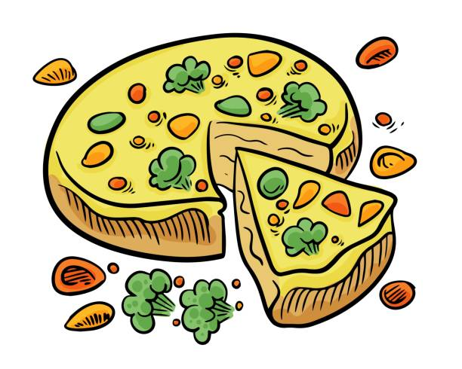
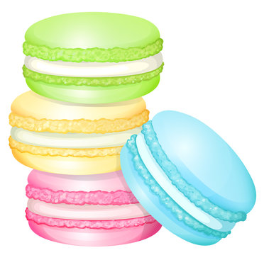
Un peu de vocabulaire...
macaron (m)
fromage (m)
quiche lorraine (f)
ratatouille (f)
escargots (m)

Slide 12
Exercices
cvičenia na hodine: p. 12/1 ; p.18/1,2,3
p. 33/1,2 ; p.35/1,2 ; p. 23/1, 2, 3
devoir à la maison : devoir_maison_02

